Slide 1

Seguros Complementario de Vida y Salud

Slide 2

Quiénes somos
Somos la compañía de seguros de propiedad y responsabilidad civil más grande del mundo que cotiza en bolsa, con excelente balance de productos y clientes:
Líderes Globales en Seguros:
Especialidad de propiedad y responsabilidad civil (P&C).
Accidentes personales y salud complementaria.
A nivel mundial:
Importante suscriptor de líneas personales.
Aseguradora internacional de vida con foco en Asia.
Reaseguradora global de P&C.
En Estados Unidos:
La aseguradora más grande en líneas comerciales.
Líder en líneas personales de alto patrimonio para familias e individuos.
Con una capitalización de mercado de
$80.4
billones*
Alcance global
Presente en 54 países y territorios.

Slide 3

¿Quiénes Pueden Incorporarse al Seguro Colectivo?
Todos Los trabajadores que tengan algún vínculo contractual con la empresa mediante un contrato de trabajo. También pueden ingresar sus hijos, su cónyuge, pareja o conviviente.
Los hijos ingresan hasta los 23 años y permanecen hasta cumplir 25 años . (no es necesario que sean cargas legales)
La edad tope de cobertura para el titular y su cónyuge es cumpliendo los 66 años (no es necesario que estén casados)
3

Slide 4


¿Qué cubre mi seguro Complementario?
ACCIDENTES PERSONALES
Indemnización a los beneficiarios del colaborador en caso de fallecimiento.
Indemnización al colaborador en caso de accidentes.
COMPLEMENTARIO DE SALUD
Reembolsa gastos médicos, después de hacer uso del sistema de Salud previsional.

Slide 5

Planes y beneficios
COBERTURAS DE SALUD
Vida y Acc. Personales
¿Qué cubre y quienes son los asegurados?
El asegurado eres tú como titular y trabajador de la empresa
¿Quiénes son los beneficiarios?
El beneficiario será el o las personas que designes. A falta de designación, los beneficiarios serán los herederos legales
Mantén tus beneficiarios actualizados.
Recomendación… mayores de 18 años.

Slide 6
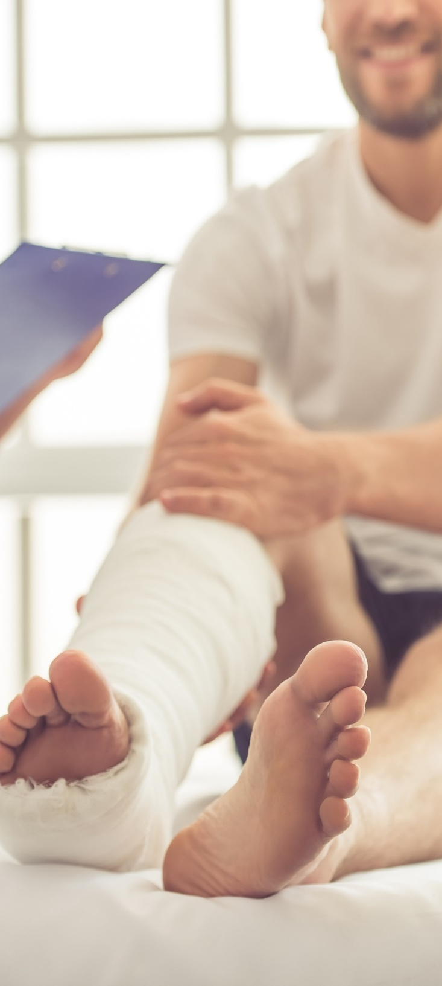
Planes y beneficios
COBERTURAS DE SALUD
Complementario de Salud
¿En Qué Consiste el Seguro Colectivo?
El seguro complementario de salud, está dirigido a otorgar cobertura a prestaciones curativas, razón por la cual, las prestaciones preventivas se encuentran excluidas de cobertura, a excepción de aquellos mencionados explícitamente en plan contratado.
El beneficio de Salud reembolsa al asegurado un porcentaje del valor no cubierto por su Isapre o Fonasa y hasta completar el tope que presente cada prestación según plan contratado.
Este seguro sí cubre preexistencias, a excepción de las siguientes patologías y sus consecuencias: Cáncer, Cardiopatías, Enfermedad Vascular, Insuficiencia Renal Crónica, Parálisis, Trasplante de Órganos, Esclerosis Múltiples y Diabetes Mellitus. Sin perjuicio de lo establecido en dicha cláusula, se cubrirán los gastos médicos como consecuencia de las enfermedades o dolencias recién enunciadas, cuando estas hayan sido diagnosticadas durante la vigencia individual del asegurado en la póliza.

Slide 7
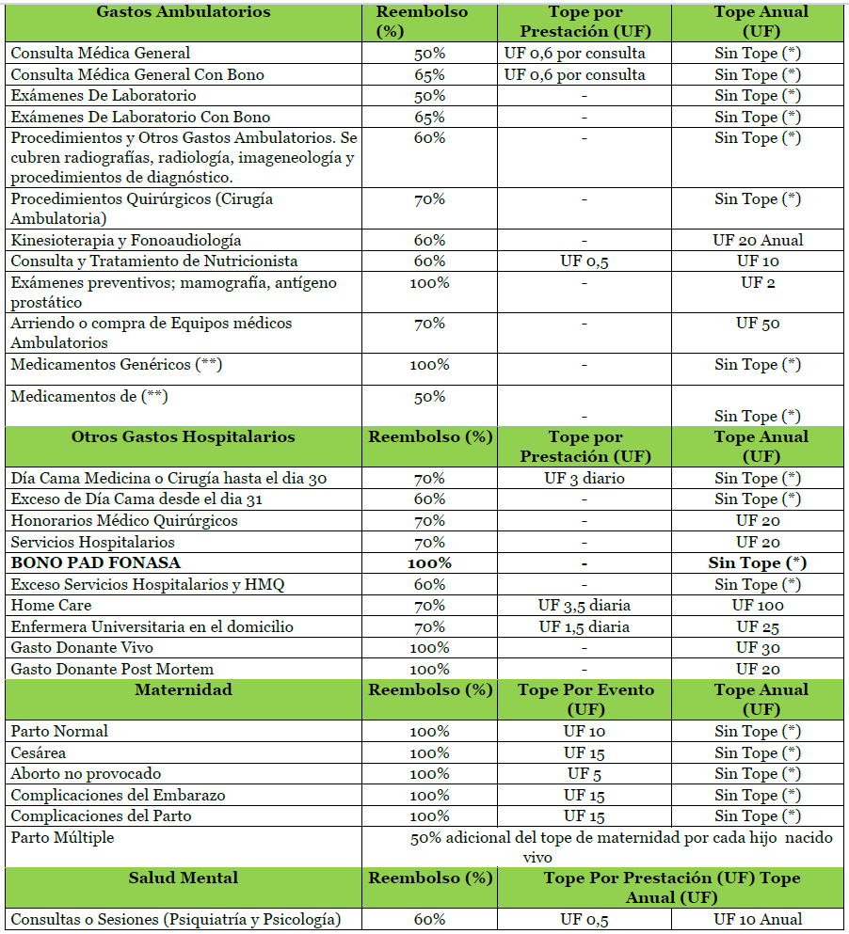
Cuadro de Coberturas
Complementario de Salud

Slide 8
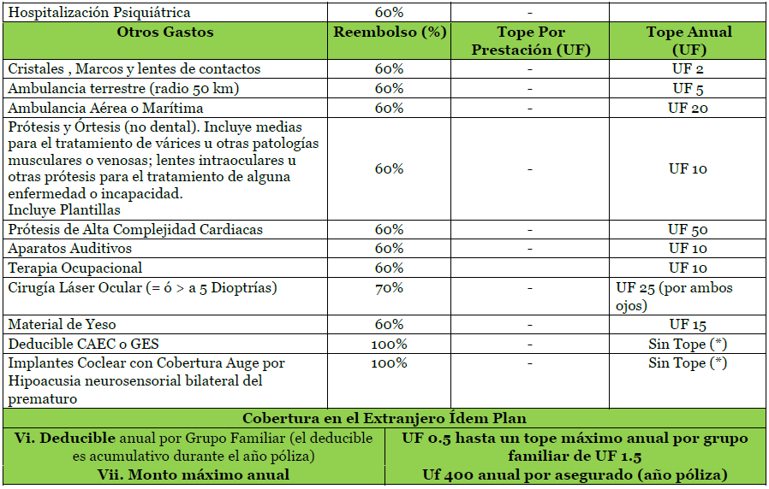

Slide 9

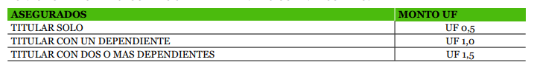
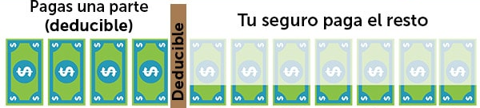
DEDUCIBLE
El deducible es un monto único que debe asumir el asegurado en sus primeras prestaciones.
El deducible es anual y no por prestación, además se renueva una vez al año, junto con la renovación general de la póliza colectiva.

Slide 10

Cobertura
COBERTURA PAD
Red de hospitales Públicos y Clínicas
100%
Beneficios hospitalarios
REEMBOLSO
Día cama (hab. pluri o bipersonal)
Excesos día cama
Honorarios médicos quirúrgicos
Derecho a pabellón
Medicamentos hospitalarios
Insumos y materiales
Procedimientos diagnósticos y terapeúticos
Sólo para Cirugías PAD (Fonasa). Afiliados a Fonasa deben comprar bonos primero.

Slide 11
Cobertura
100% cobertura PAD Red de Hospitales Públicos y Clínicas.
Código | Cirugías
2501001 | Colelitiasis
2501002 | Apendicitis
2501003 | Peritonitis
2501004 | Hernia abdominal simple
2501005 | Hernia abdominal complicada
2501006 | Tumor maligno de estómago
2501007 | Úlcera gástrica complicada
2501008 | Úlcera duodenal complicada
2501009 | Parto
2501010 | Embarazo ectópico
2501014 | Enfermedad crónica de las amígdalas
2501015 | Vegetacionas adenoides
2501016 | Hiperplasia de la próstata
2501017 | Fimosis
2501018 | Criptorquidia
2501019 | Ictericia del recién nacido
2501021 | Catarata (no incluye lente intraocular)
2501022 | Trasplante renal
Código | Cirugías
2501026 | Prolapso anterior o posterior
2501027 | Tumores y/o quistes intracraneanos
2501028 | Aneurismas
2501029 | Disrafias
2501030 | Hernia del núcleo pulposo (cervical, dorsal, lumbar)
2501031 | Fistula arteriovenosa simple (I.R.C.)
2501032 | Fistula arteriovenosa compleja (I.R.C.)
2501034 | Histerectomía
2501035 | Menisectomía
2501036 | Litotripsia extracorpórea
2501037 | Síndrome del túnel carpiano
2501038 | Ruptura del manquito rotador
2501039 | Osteosíntesis tibia-peroné
2501040 | Osteosíntesis muslo
2501041 | Osteosíntesis cubito y/o radio
2501042 | Osteosíntesis diafisiaria humero
2501043 | Inestabilidad de hombro
2501044 | Endopótesis total de hombro
Código | Cirugías
2501045 | Contractura Dupuytren
2501046 | Hallux Valgus
2501047 | Inestabilidad de rodilla
2501048 | Dedos en gatillo
2501049 | Tumores o quistes tendino-musculares
2501050 | Quistes sinoviales
2501051 | Tiroidectomía total
2501052 | Tiroidectomía subtotal
2501053 | Hidrocle y/o hematocele
2502001 | Diagnóstico infección tracto urinario (I.T.U.)
2502002 | Hemorroides
2502003 | Varices
2502004 | Varicocele
2502008 | Estudio apnea del sueño
2501033 | Queratectomia fotorrefractiva o queratomileusis fotorrefractiva (lasik o prk)
2502006 | Glaucoma tratamiento quirúrgico
Sólo para Cirugías PAD (Fonasa). Afiliados a Fonasa deben comprar bonos primero.

Slide 12
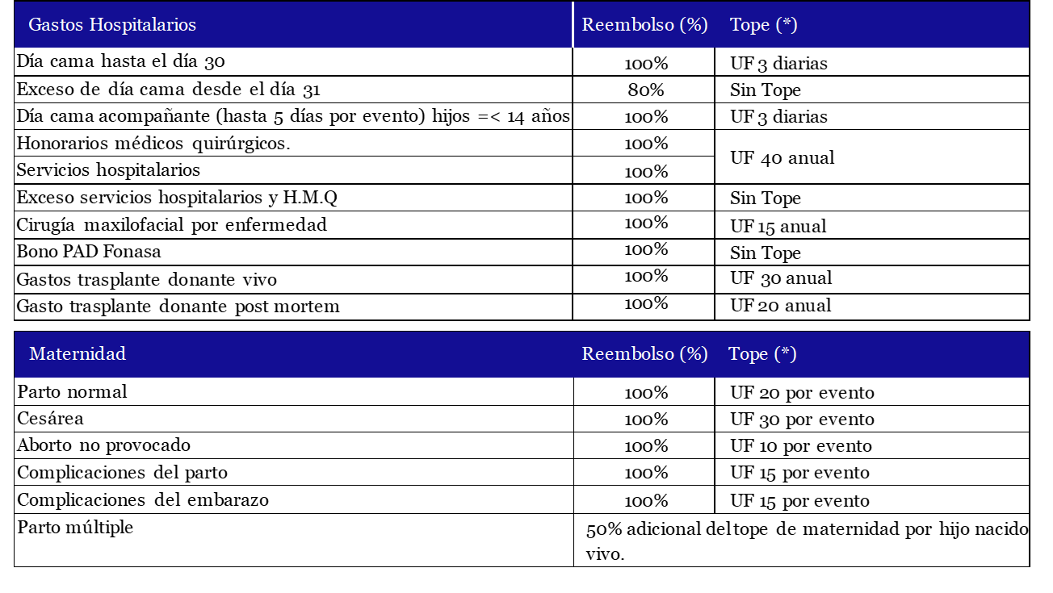



Cobertura
PRESTADORES PREFERENTES CLÍNICAS
100%
REEMBOLSO
Beneficios hospitalarios
Sucursal Recoleta
Clínica Ex Bicentenario

Slide 13
Cobertura
PRESTADORES PREFERENTES CLÍNICAS (Soluciones integrales)
Código​ | Nombre Paquete​
1902055​ | Adenoma prostático vía endoscópica​
1302029​ | Amigdalectomía ambulatoria​
1202064​ | Catarata con lente monofocal​
2004006​ | Cesárea​
1202016​ | Chalazión​
1902082​ | Circuncisión​
1802081​ | Colecistectomía por videolaparoscopia​
2003012​ | Conización y/o amputación cuello uterino​
1803018​ | Hemorroidectomía​
1103049​ | Hernia del núcleo pulposo​
1802003​ | Hernia ing complicada c/s unil​
1802003​ | Hernia inguinal simple c/s prótesis​
2003010​ | Histerectomía​
1902090​ | Litotricia extracorpórea​
2002002​ | Mastectomía parcial​
2104159​ | Meniscectomía​
2004003​ | Parto normal​
1703030​ | Safenectomía unilateral​
2104190 | Hallux Valgus
100%
Día cama (hab. pluri o bipersonal)
Excesos día cama
Honorarios médicos quirúrgicos
Derecho a pabellón
REEMBOLSO
Beneficios hospitalarios
Medicamentos hospitalarios
Insumos y materiales
Procedimientos diagnósticos y terapeúticos
Sucursal Recoleta
Clínica Ex Bicentenario

Slide 14
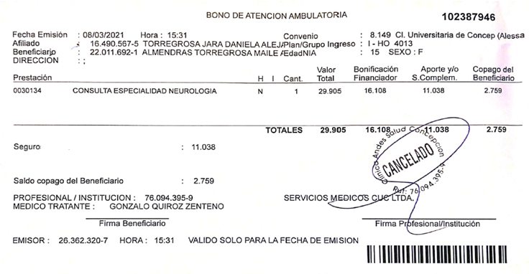
Aporte del sistema de salud ISAPRE o FONASA
Reembolso automático del Seguro de Salud Complementario

Slide 15
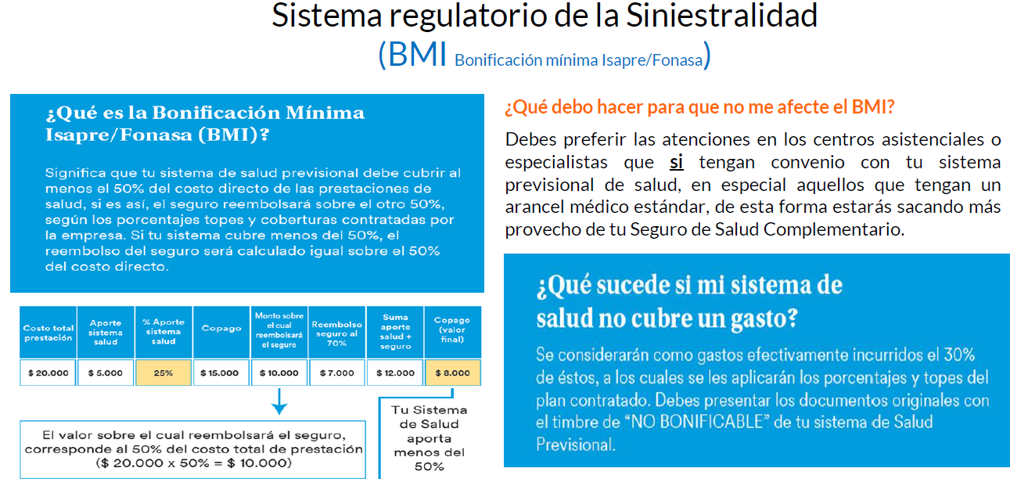
REEMBOLSO

Slide 16
Sistema regulatorio de la Siniestralidad (BMI Bonificación mínima Isapre/Fonasa)
¿En qué consiste?
Para tu seguro complementario de salud se establece un porcentaje (%) determinado como el mínimo de cobertura del sistema de salud previsional, a partir del cual se calculará el copago para reembolsar la prestación de salud en los porcentajes y topes que defina tu plan contratado.
REEMBOLSO
¿Qué debo hacer para que no me afecte el BMI?
Debes preferir las atenciones en los centros asistenciales o especialistas que si tengan convenio con tu sistema previsional de salud, en especial aquellos que tengan un arancel médico estándar, de esta forma estarás sacando más provecho de tu Seguro de Salud Complementario.

Slide 17



Reembolsos digitales
BONIFICACIÓN EN LÍNEA I-MED
BONIFICACIÓN EN LÍNEA FARMACIAS
Reembolso inmediato para las prestaciones ambulatorias, en todos los prestadores que cuenten con I-med.
Reembolso inmediato en las principales cadenas de farmacias.
Consultas generales
Exámenes radiológicos
Consultas especialidad
Exámenes de laboratorio
¿Qué se debe presentar?
Procedimientos ambulatorios de baja complejidad
Carnet de Identidad
Receta médica que indique el nombre del paciente y la fecha de la emisión

Slide 18


Plataformas digitales
REEMBOLSOS CHUBB SEGUROS
Sucursal Virtual Web
colectivos-empresas.cl.chubb.com
FORMAS DE PAGO
Depósito en Cuenta Bancaria
Cuenta Corriente • Cuenta vista • Cuenta Rut
Utilízala para:
Siempre y cuando tengamos registrada la cuenta del asegurado
Rembolsos en línea
Vale Vista
Acércate con tu carnet a cualquier sucursal del Banco de Chile o consulta el estado de tu pago, comunicándote con el banco al 600 6373737.
Revisión del Plan de Salud y más...

Slide 19



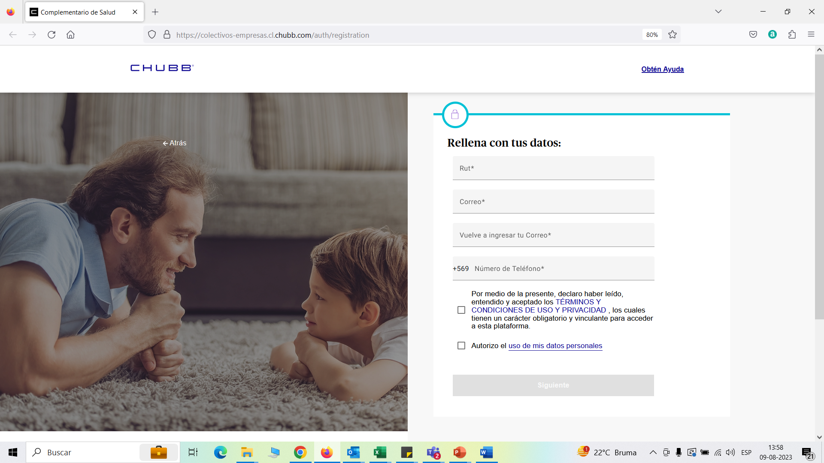
Activa tu cuenta ingresando a nuestra plataforma
01
02
vía e-mail de bienvenida
Activa tu cuenta aquí

Slide 20
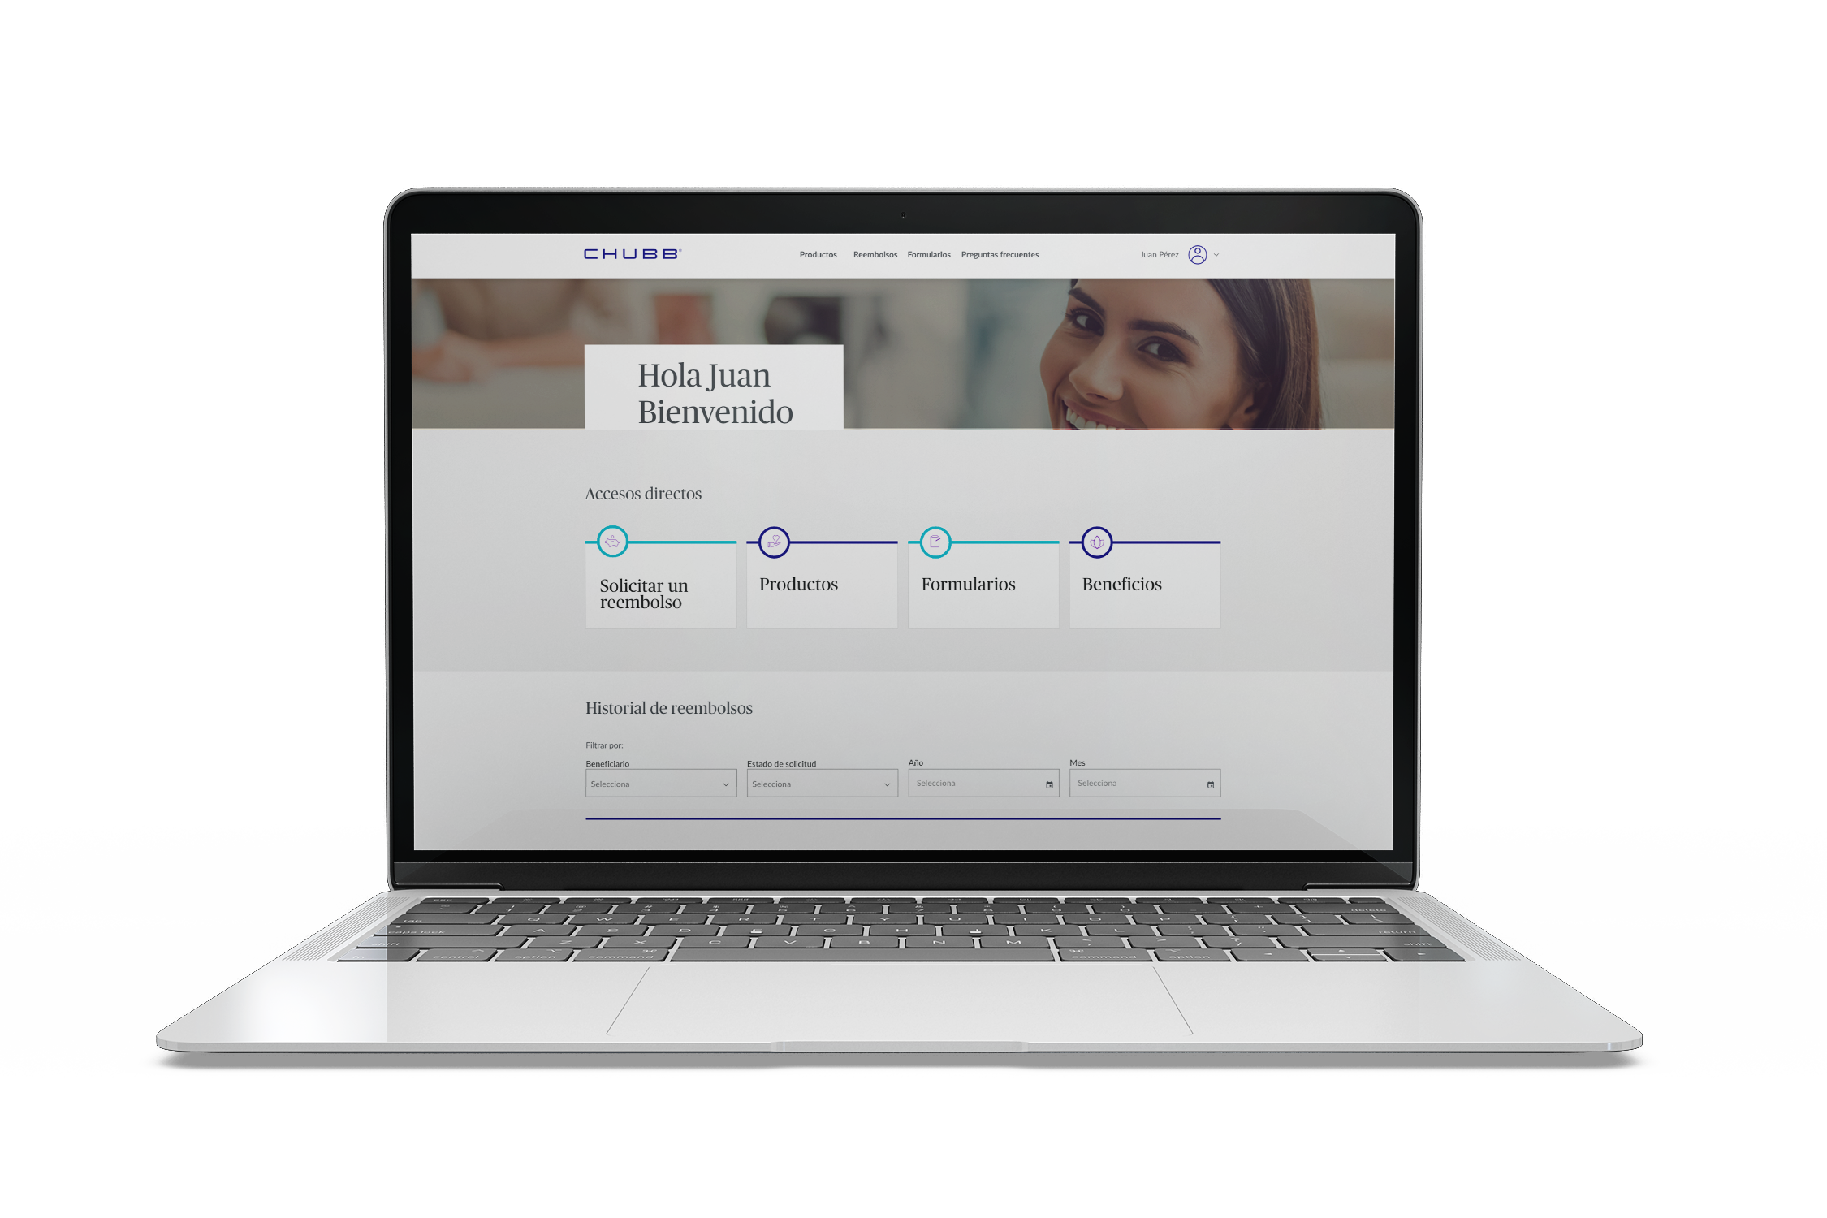
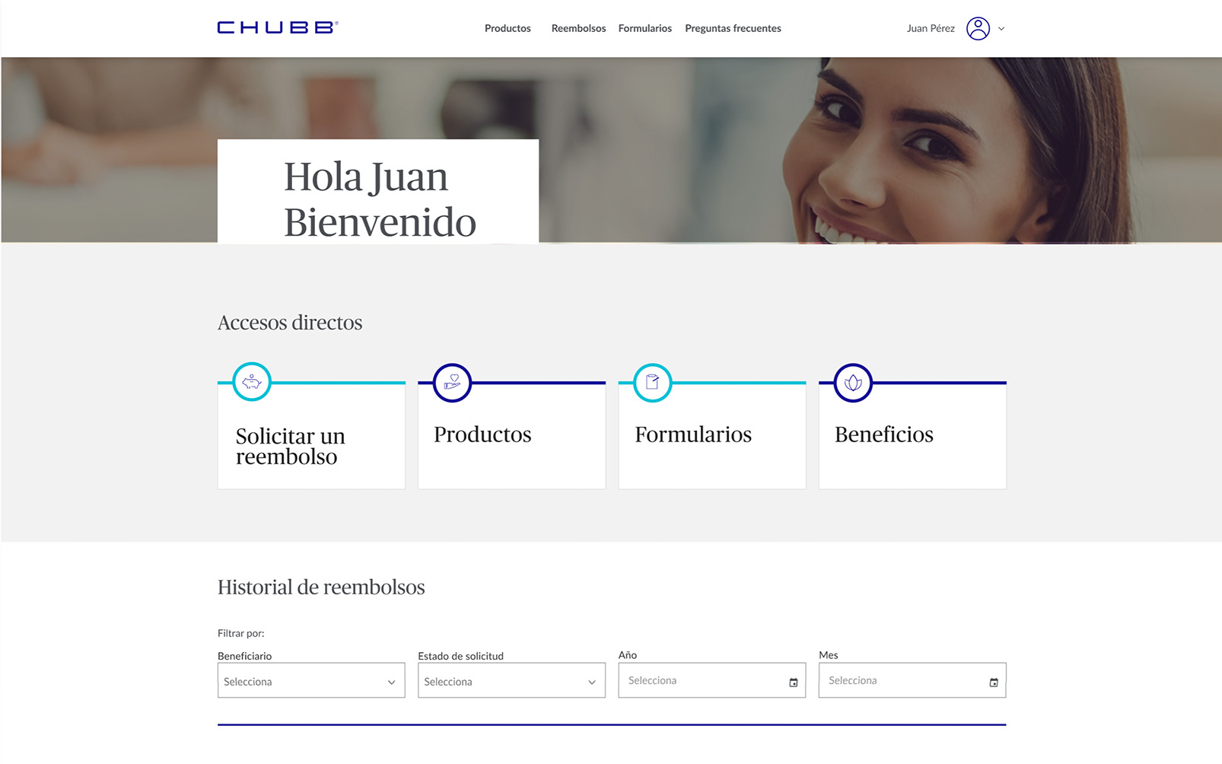
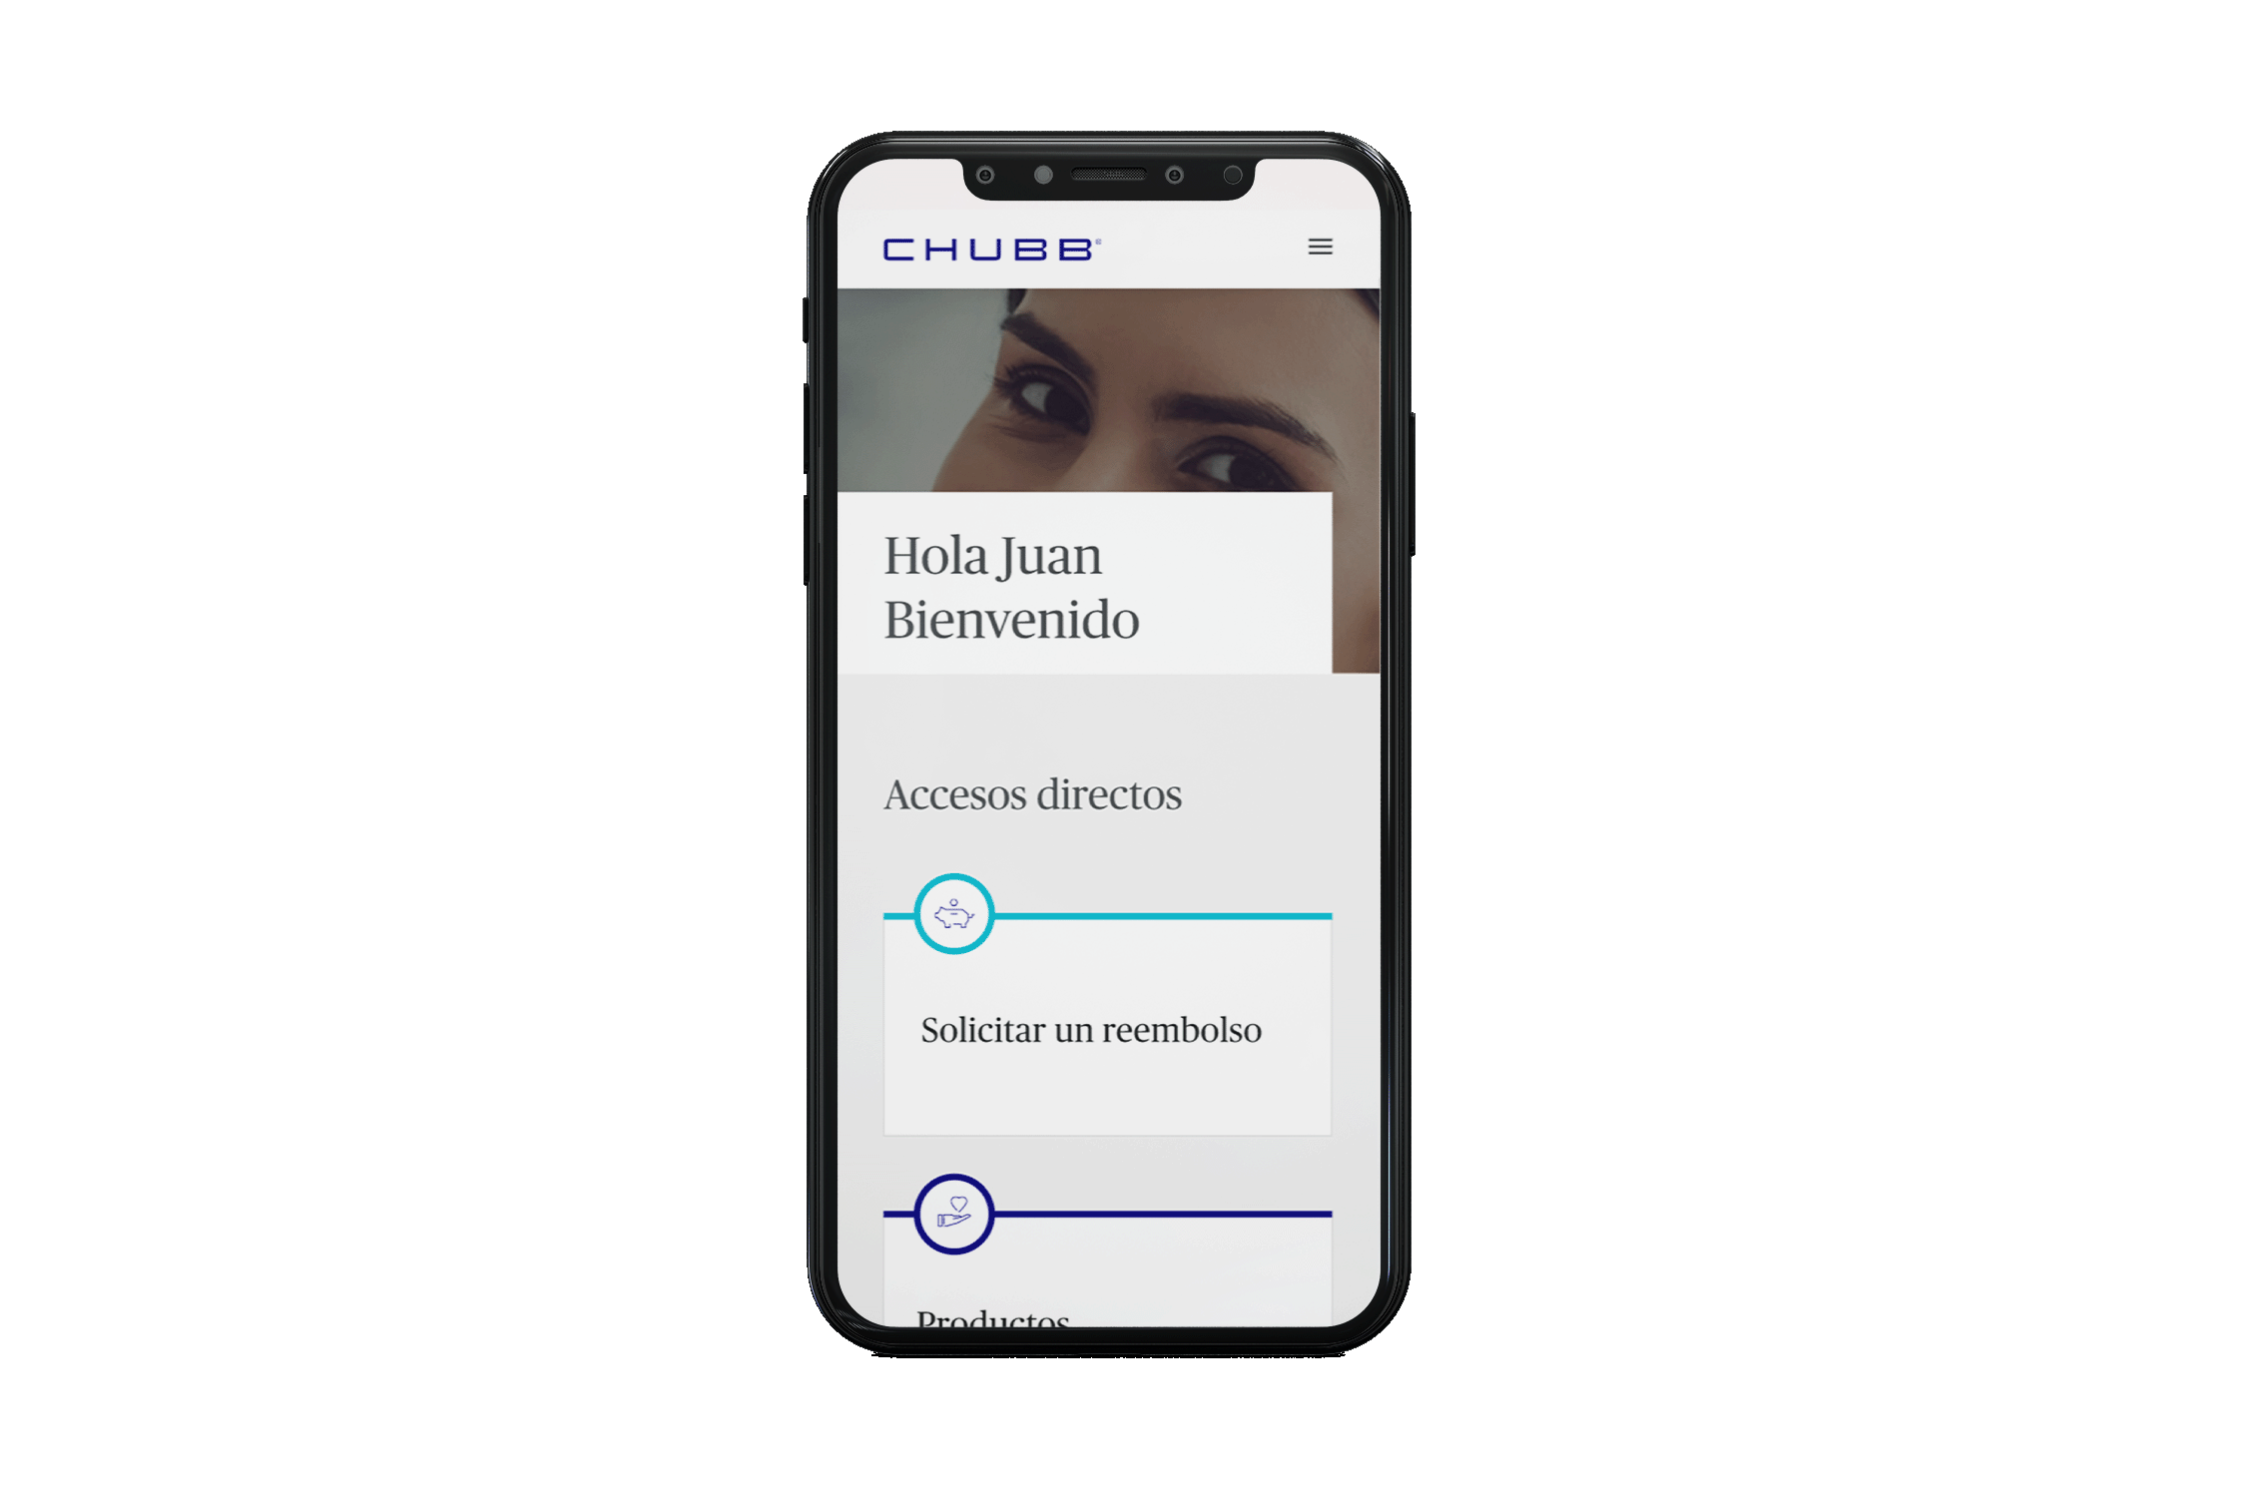



Portal de reembolsos Chubb
Tiempo máximo para presentar un reembolso, 60 días de corridos, desde la fecha emisión de Bonos o Boletas.
Sucursal Virtual
Reembolso hospitalario vía e-mail
Reembolsa en 3 simples pasos
01
Iniciar solicitud y seleccionar tipo de reembolso. Debes elegir entre; consultas médicas, medicamentos y exámenes.
Gestionar tu seguro 100% online
02
Cargar datos. Ingresa las fechas solicitadas y adjunta imagen de bono y/o boleta según corresponda.
Descargar formularios
03
Confirmar datos. Revisa que todos los datos introducidos estén correctos y presiona enviar.
¡Listo! Recibirás la confirmación de que tu solicitud de reembolso ha sido procesada con éxito. Con el número de ticket podrás hacerle seguimiento.
Aplicación Chubb (app)se encuentra en desarrollo.
20/31

Slide 21



¡Chubb está contigo!
Te acompañamos desde el primer momento
Equipo especializado
Mailing de bienvenida asegurado, validara activación de los accesos digitales y servicios en línea.
Canales de comunicación directo con nuestro equipo de Servicio y Post Venta.
Mesa de ayuda exclusiva para tus trabajadores y empresa.
800 004108-+56223880999
Clientescolectivos.cl@chubb.com
Horario de atención: Lunes a jueves de 09:00 a 17:00 hrs. y viernes de 09:00 a 15:00 hrs.
Notes:
Revisar que esto efectivamente sea así

Slide 22





Nuevos Beneficios
Plataforma de Telemedicina
TELEMEDICINA
Sin límites para el Titular.
Canales de atención
Prestaciones médicas
Cliente
Descripción de los servicios
Aplicación web responsiva.
Contact Center propio.
Correo electrónico.
Whatsapp.
RRSS.
App en desarrollo.
Medicina general.
Medicina general para adulto mayor.
01
Salud on demand y por agendamiento.
02
Plataforma digital.
03
Video consultas médicas.
04
Contact center de ayuda.

Slide 23

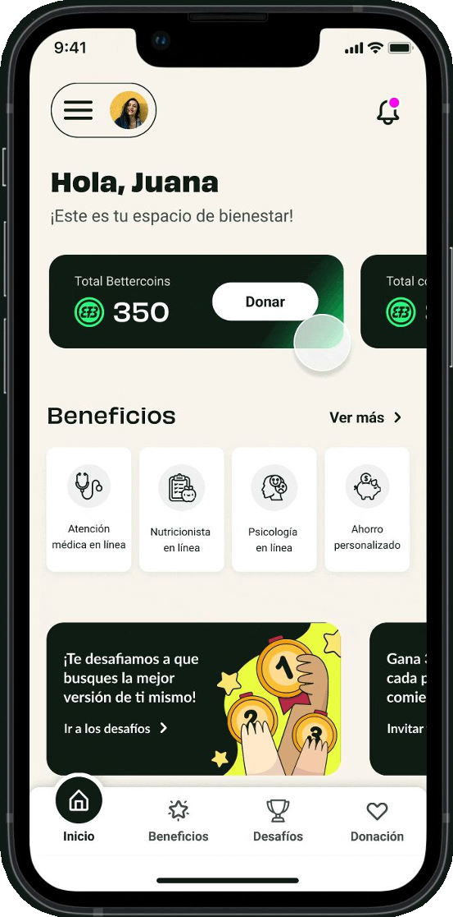




Nuevos Beneficios
Somos la única plataforma de beneﬁcios ﬂexibles e impacto colectivo que transforma los hábitos saludables de las personas y empresas en protección ﬁnanciera y donaciones sociales.
Flexible
Modular
All in one
100% digital

Slide 24

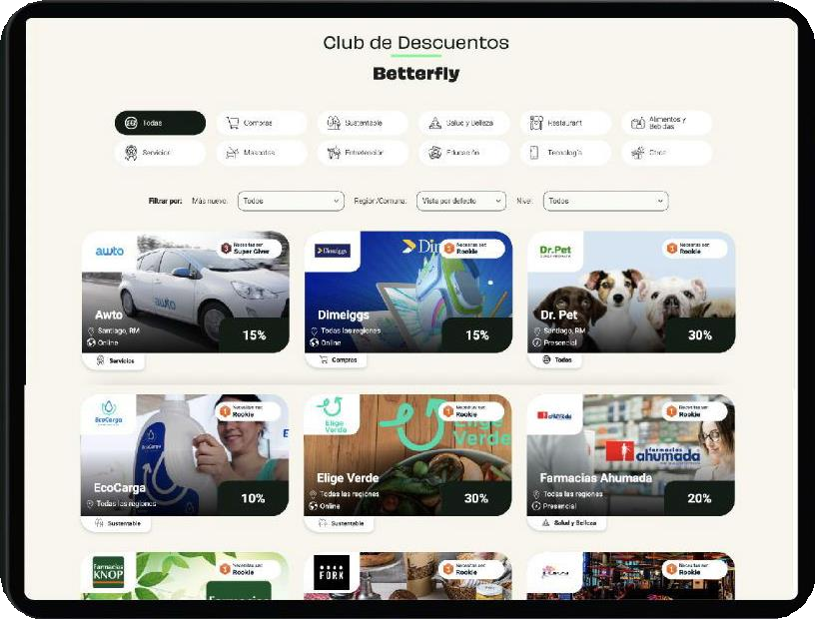
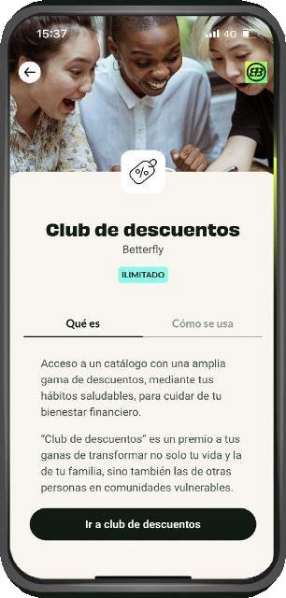
Beneficio Plan Pyme
CLUB DE DESCUENTOS
30 comercios con descuentos de acuerdo a tu avance en la carrera Betterfly.
Acceso vía App Betterfly o Web (navegador)
10 categorías: salud & belleza, entretención, sustentable, restaurantes, tecnología, compras, entre otros.
https://betterflydescuentos.com

Slide 25
Estamos junto a ti.

